Slide 1

第九章 欧氏空间
§1 定义与基本性质
§2 标准正交基
§3 同构
§4 正交变换
§5 子空间
§6 对称矩阵的标准形
§7 向量到子空间的
距离─最小二乘法
§8 酉空间介绍
小结与习题

Slide 2

一、欧氏空间的定义
二、欧氏空间中向量的长度
三、欧氏空间中向量的夹角
四、n维欧氏空间中内积的矩阵表示
五、欧氏子空间

Slide 3

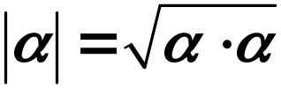
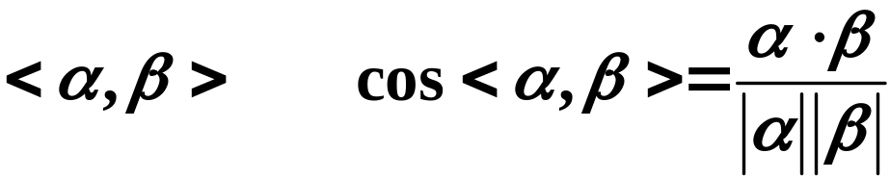
问题的引入：
1、线性空间中，向量之间的基本运算为线性运算，
其具体模型为几何空间 、
但几何空间的度量
性质(如长度、夹角)等在一般线性空间中没有涉及.
2、在解析几何中，向量的长度，夹角等度量性质
都可以通过内积反映出来：
长度：
夹角 ：
3、几何空间中向量的内积具有比较明显的代数性质.

Slide 4





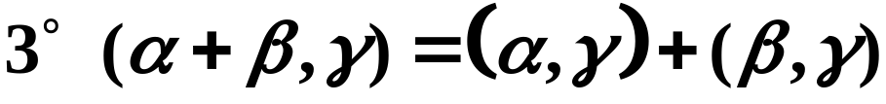



一、欧氏空间的定义
1. 定义
设V是实数域 R上的线性空间，对V中任意两个向量
、 定义一个二元实函数，记作 ，若
满足性质：
（对称性）
（数乘）
（可加性）
当且仅当 时
（正定性）

Slide 5


则称 为 和 的内积，并称这种定义了内积的
实数域 R上的线性空间V为欧氏空间.
注：
欧氏空间 V是特殊的线性空间
① V为实数域 R上的线性空间;
② V除向量的线性运算外，还有“内积”运算;
③

Slide 6








例1．在 中，对于向量
1）定义
（1）
易证 满足定义中的性质 ～ .
所以 为内积.
这样 对于内积 就成为一个欧氏空间.
当 时，1）即为几何空间 中内积在直角
坐标系下的表达式 . 即

Slide 7


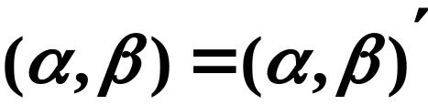

2）定义
易证 满足定义中的性质 ～ .
所以 也为内积.
从而 对于内积 也构成一个欧氏空间.
注意：
由于对 未必有
所以1），2）是两种不同的内积.
从而 对于这两种内积就构成了不同的欧氏空间.

Slide 8



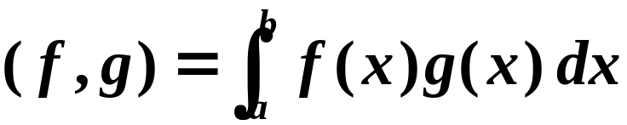

例2． 为闭区间 上的所有实连续函数
所成线性空间，对于函数 ，定义
（2）
则 对于（2）作成一个欧氏空间.
证：

Slide 9
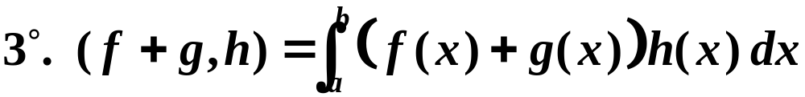
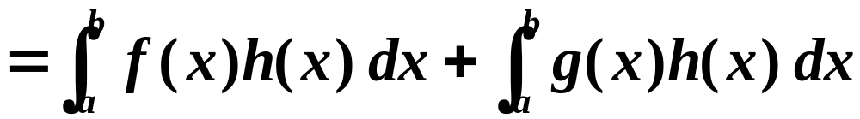

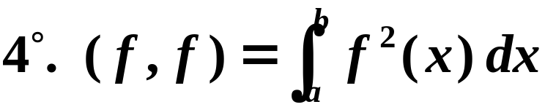







且若
则
从而
故
因此， 为内积， 为欧氏空间.

Slide 10
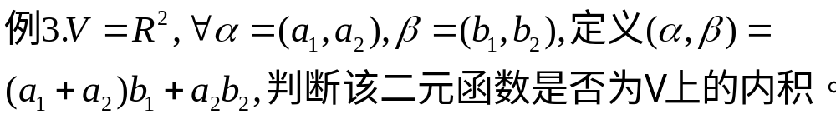

Slide 11

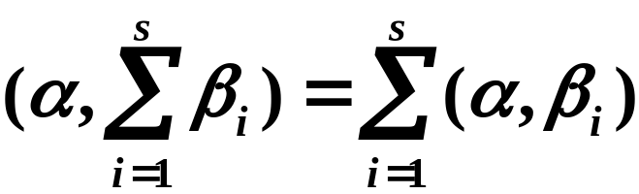

2. 内积的简单性质
V为欧氏空间，
推广：

Slide 12
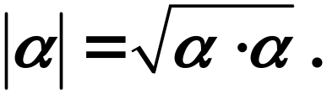



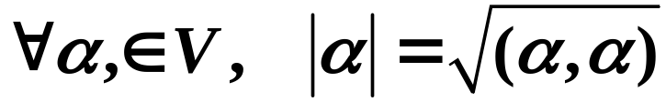
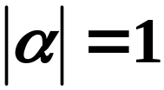
二、欧氏空间中向量的长度
1. 引入长度概念的可能性
1）在 向量 的长度（模）
2) 欧氏空间V中，
使得 有意义.
2. 向量长度的定义
称为向量 的长度.
特别地，当 时，称 为单位向量.

Slide 13
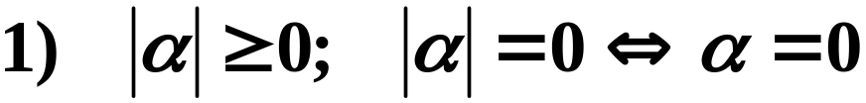
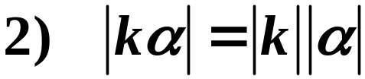
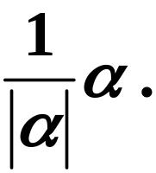
3. 向量长度的简单性质
（3）
3）非零向量 的单位化：

Slide 14

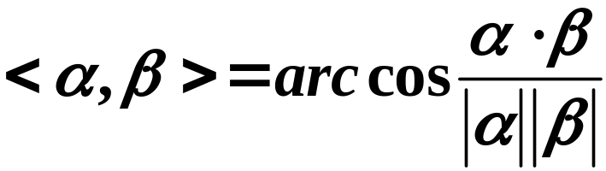
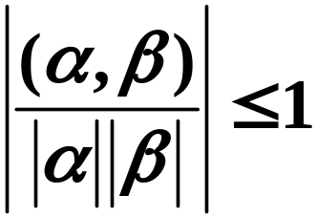
三、欧氏空间中向量的夹角
1. 引入夹角概念的可能性与困难
1）在 中向量 与 的夹角
（4）
2）在一般欧氏空间中推广（4）的形式，首先
应证明不等式：
此即,

Slide 15

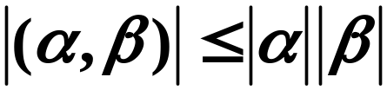

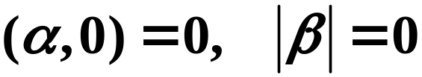
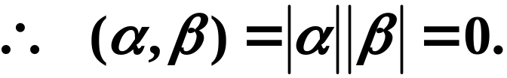


2. 柯西－布涅柯夫斯基不等式
对欧氏空间V中任意两个向量 ，有
（5）
当且仅当 线性相关时等号成立.
证：当 时，
结论成立.
当 时，作向量

Slide 16


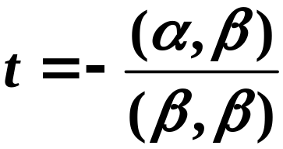
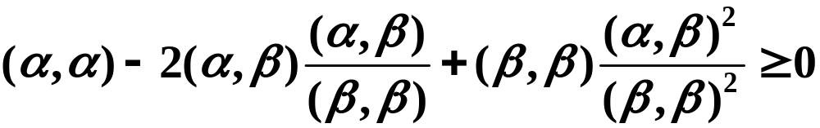

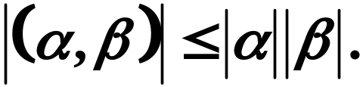
由内积的正定性，对 ，皆有
（6）
取 代入（6）式，得
即
两边开方，即得

Slide 17

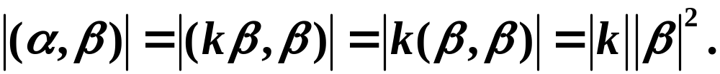
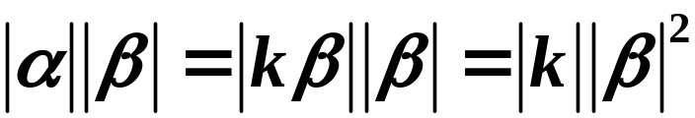
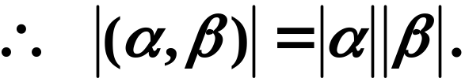
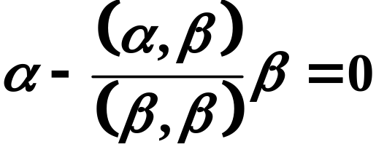
当 线性相关时，不妨设
于是，
(5)式等号成立.
反之，若（5）式等号成立，由以上证明过程知
或者 ，或者
也即 线性相关.

Slide 18
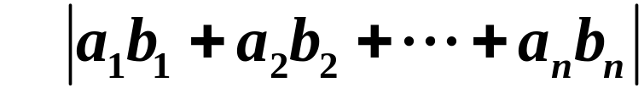
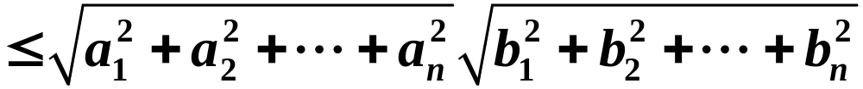

3. 柯西－布涅柯夫斯基不等式的应用
柯西
不等式
1）
（7）

Slide 19
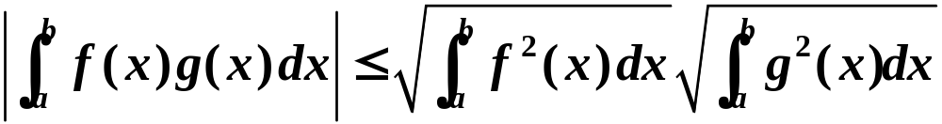

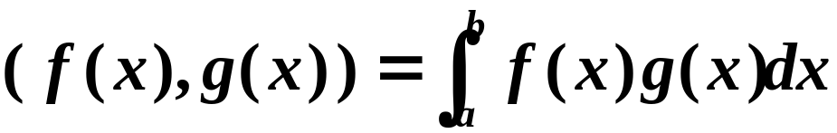
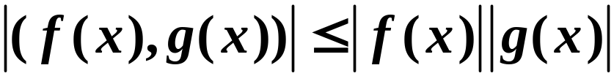
施瓦兹
不等式
2）
证：在 中， 与 的内积定义为
由柯西－布涅柯夫斯基不等式有
从而得证.

Slide 20

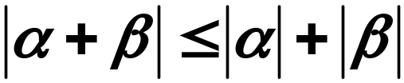
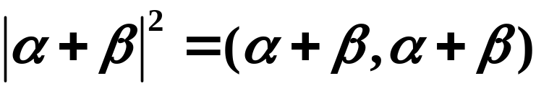

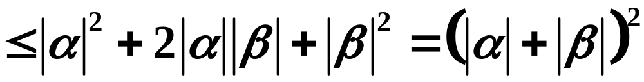
三角
不等式
3）
对欧氏空间中的任意两个向量 有
（7）
证：
两边开方，即得（7）成立.

Slide 21
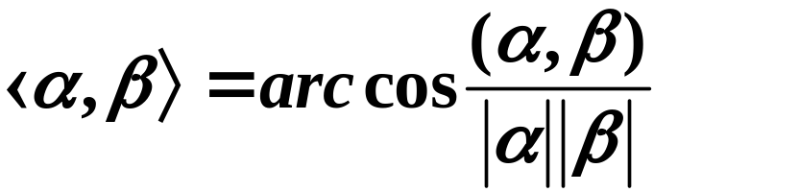
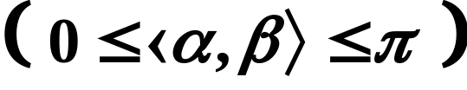
4. 欧氏空间中两非零向量的夹角
定义1：
设V为欧氏空间， 为V中任意两非零
向量， 的夹角定义为

Slide 22
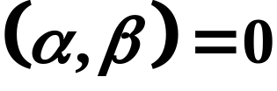

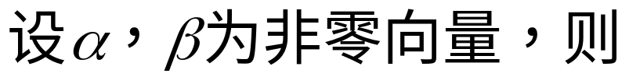
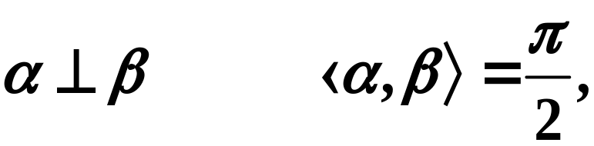

定义2：
设 为欧氏空间中两个向量，若内积
则称 与 正交或互相垂直，记作
注：
① 零向量与任意向量正交.
② 即 ，

Slide 23

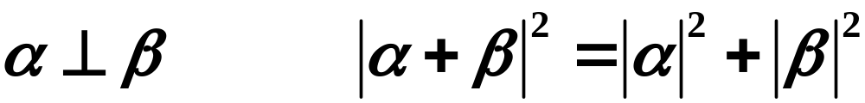
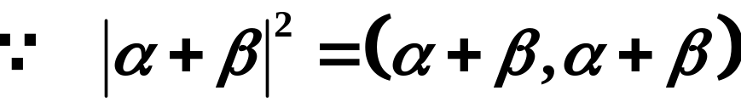
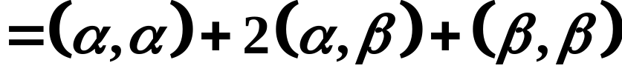
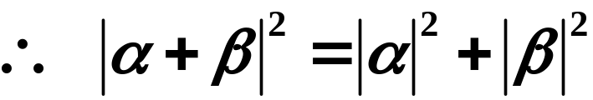


5. 勾股定理
设V为欧氏空间，
证：

Slide 24

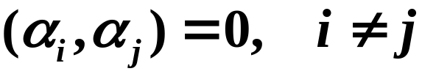
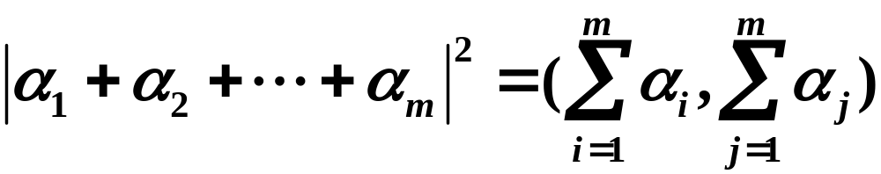
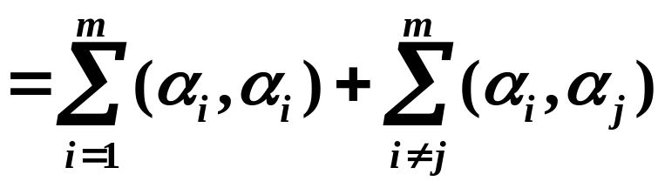
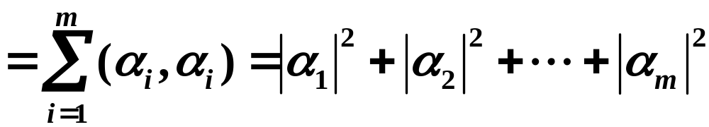
推广：
若欧氏空间V中向量 两两正交，
即
则
证：若
则

Slide 25
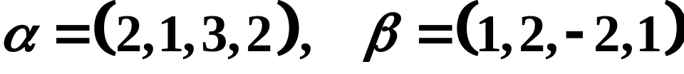





例4、已知
在通常的内积定义下，求
解：
又
通常称 为 与 的距离，记作

Slide 26





四、n维欧氏空间中内积的矩阵表示
设V为欧氏空间， 为V的一组基，对V中
任意两个向量
（8）
令

Slide 27



（9）
则
（10）
定义：矩阵
称为基 的度量矩阵.

Slide 28



Slide 29




注：
① 度量矩阵A是实对称矩阵.
② 由内积的正定性，度量矩阵A还是正定矩阵.
事实上，对 ，即
有
为正定矩阵.
③ 由（10）知，在基 下，向量的内积
由度量矩阵A完全确定.

Slide 30



同一欧氏空间两组基的度量矩阵之间的关系：

Slide 31
五、欧氏空间的子空间
欧氏空间V的子空间在V中所定义的内积之下也是
一个欧氏空间，称之为V的欧氏子空间.

